Slide 1
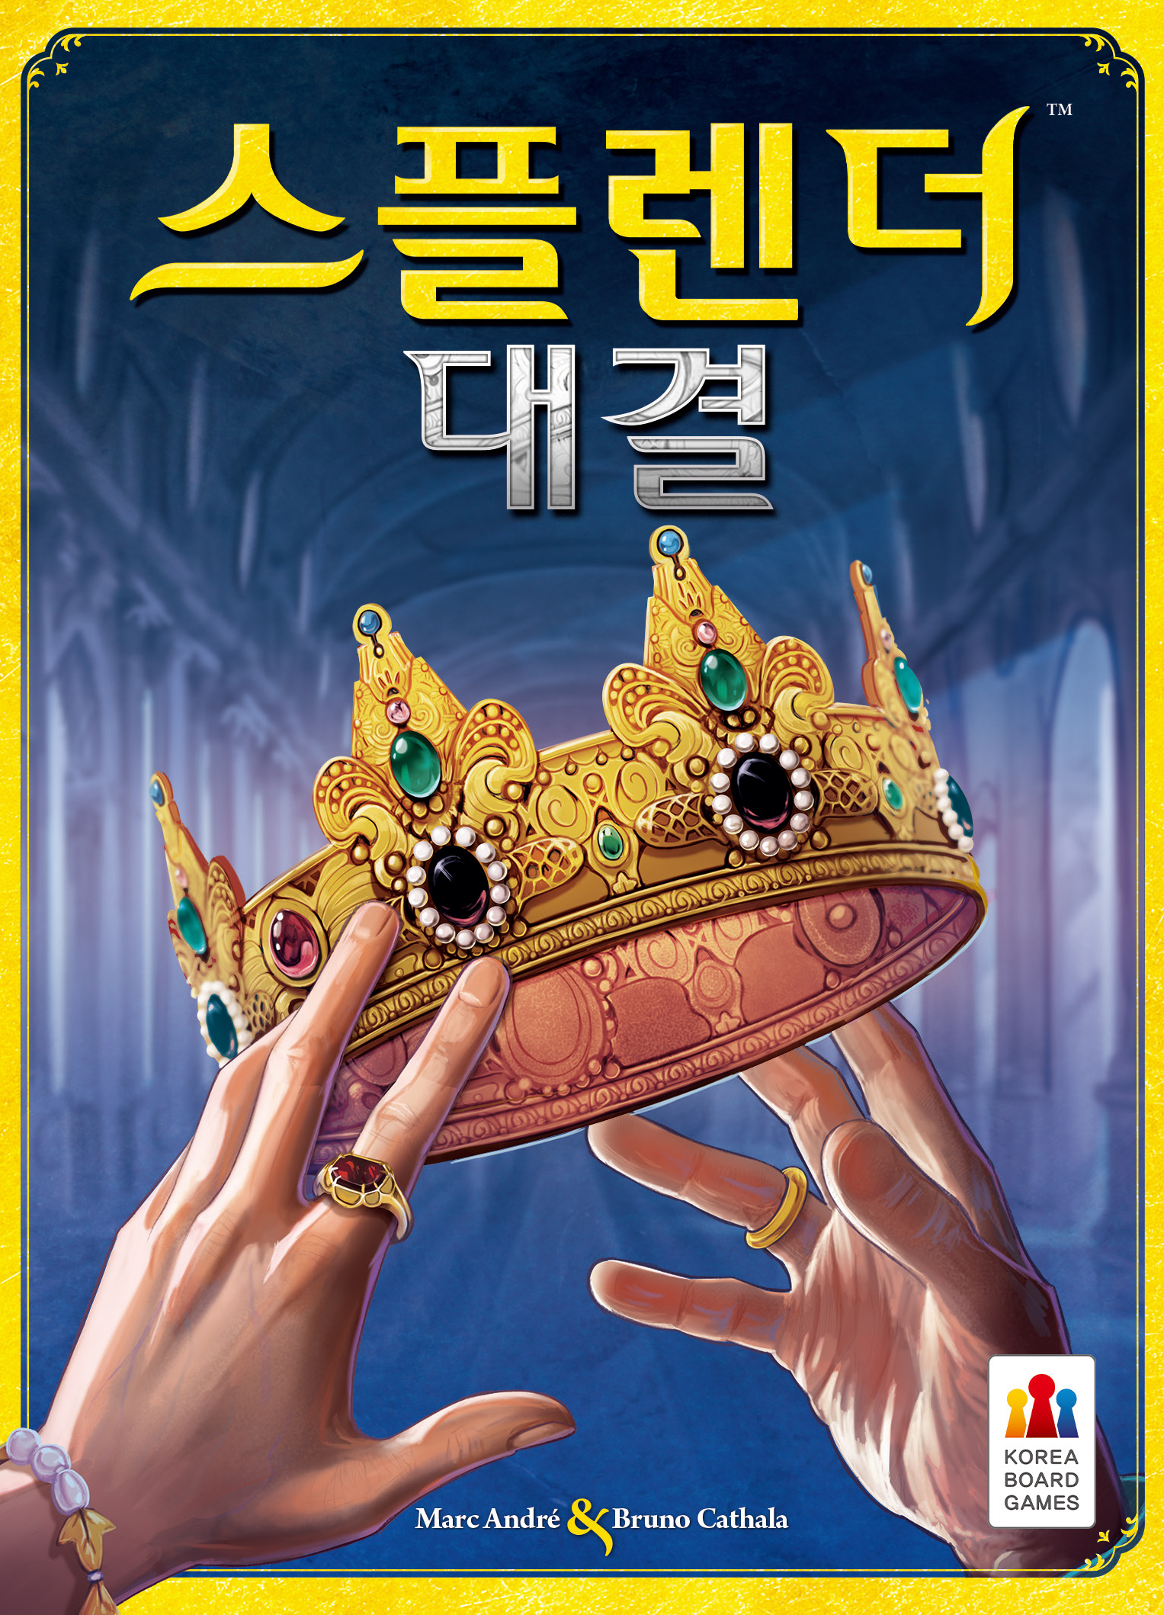

Slide 2



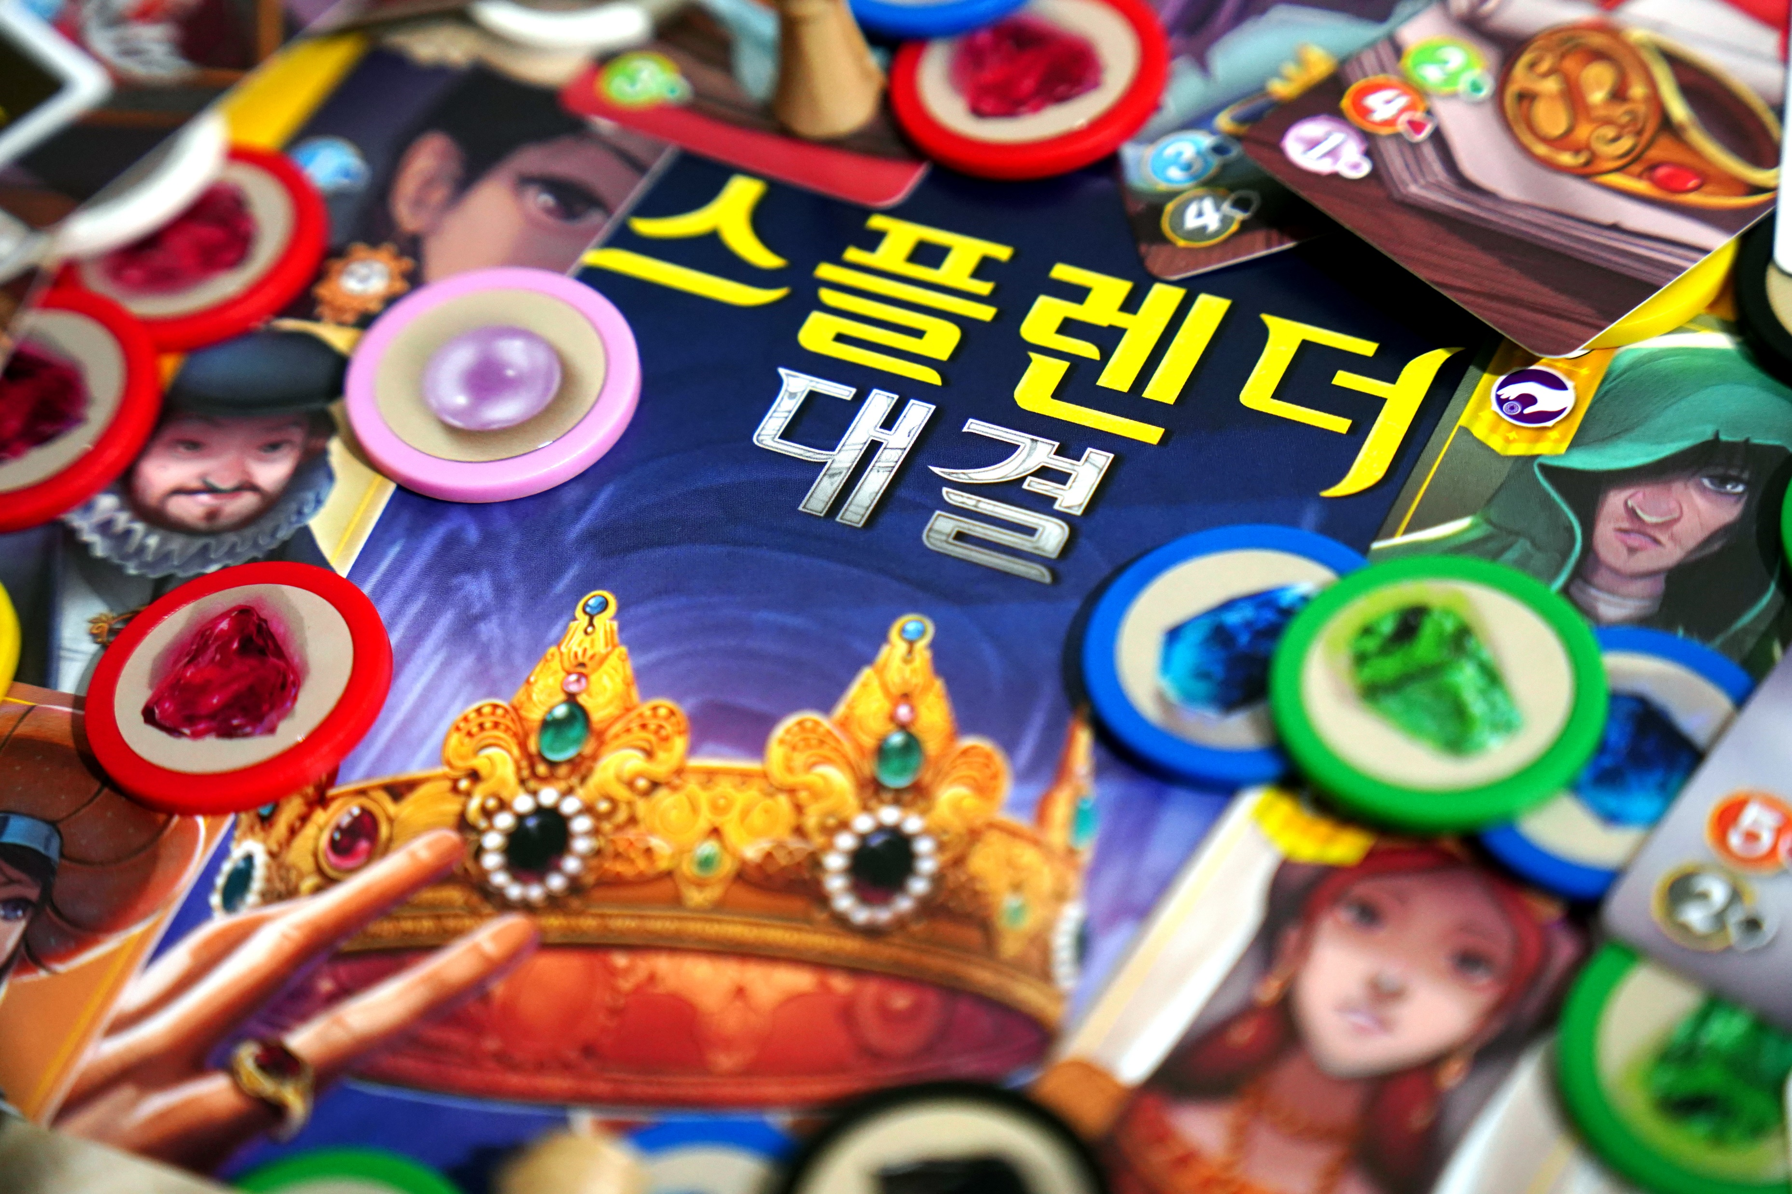
1
게임 소개
보석을 가져와서 카드를 구매해가며 보석상을 성장시켜가는 게임
다양한 승리 조건으로 더욱 치열한 수 싸움
새로운 모습으로 돌아온 <스플렌더> 독특한 능력을 지닌 카드, 특권 두루마리, 진주 토큰 등 새로운 요소가 가득
만 10세 이상
2명
30분

Slide 3
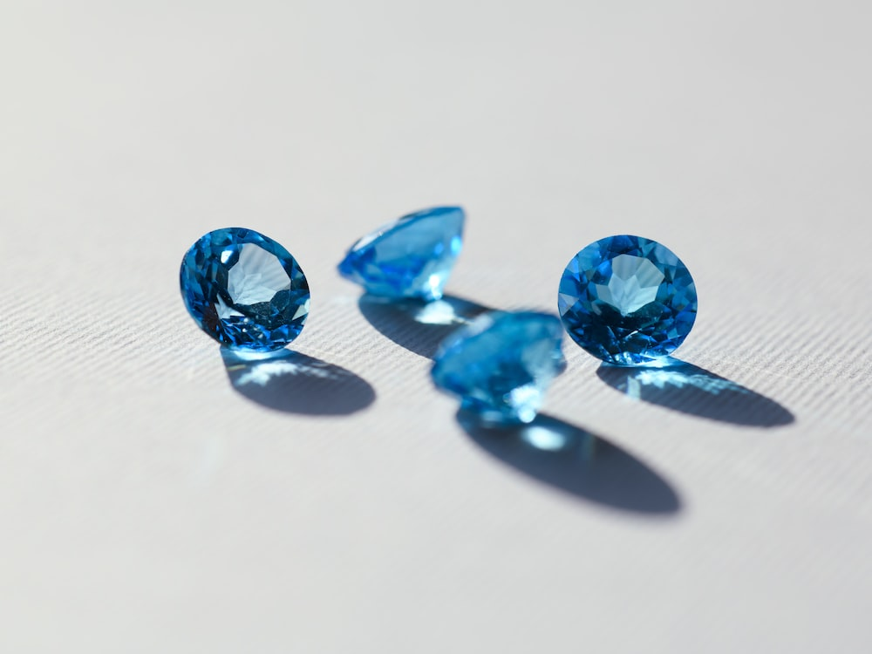
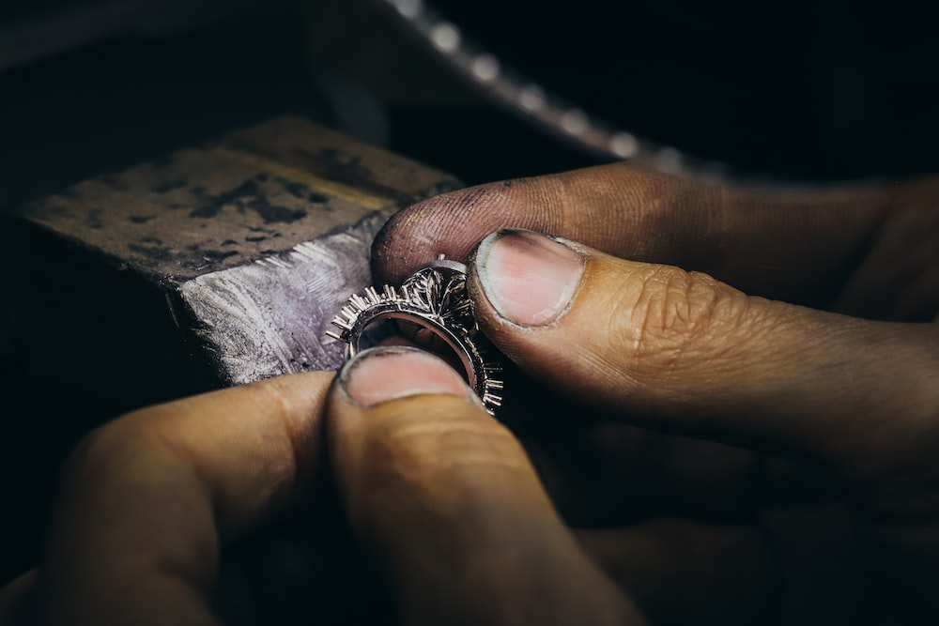
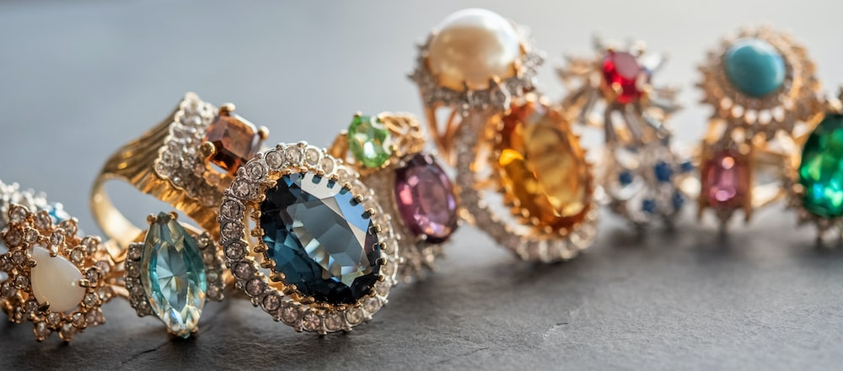

2
게임 전 알아보기
스플렌더 대결 보석 세공인 조합의 조합장으로서, 부를 쌓고 명성을 드높이세요. 위대한 군주와 훌륭한 지도자들에게 최고 품질의 장신구를 선보이세요. 당신의 입지를 위협하는 라이벌을 떨쳐내고, 스스로의 가치를 증명하세요!

Slide 4



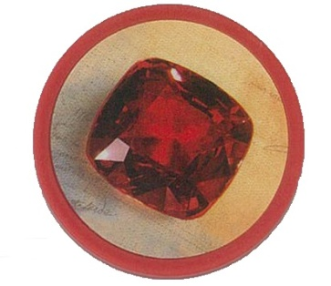
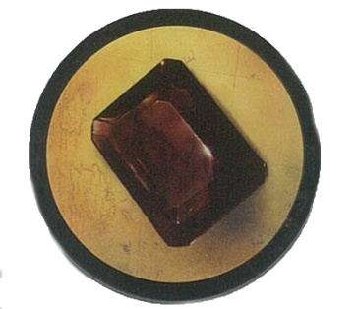


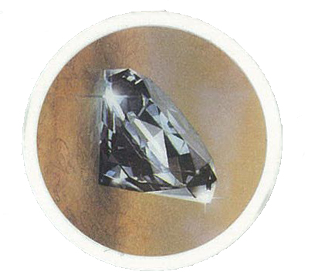
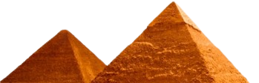
2
게임 전 알아보기
스플렌더 대결 <스플렌더>를 만든 마르크 안드레 작가와 <7원더스 대결>의 공동 작가인 브루노 카탈라 작가가 함께 <스플렌더>를 더욱 더 매력적인 2명 전용 게임으로 재탄생 시켰습니다. 기존의 재미를 그대로 녹여낸 것은 물론, 색다른 변주와 새로운 전략적 가능성까지 담아냈습니다. <스플렌더>의 명성을 그대로 계승한 <스플렌더 대결>을 지금 만나보세요.

Slide 5
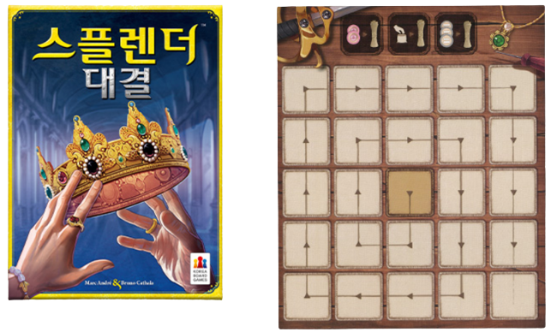
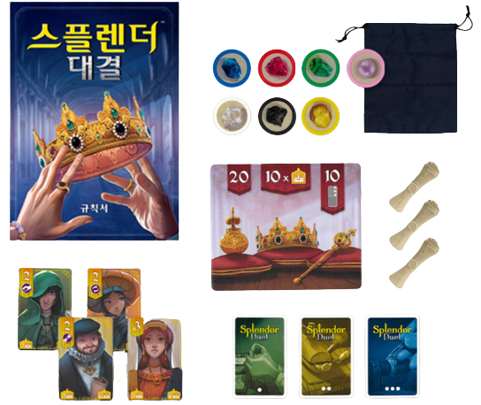
2
게임 구성물
승리 타일 1개
3단계로 구분된 장신구 카드 67장
주머니 1개
특권 두루마리 3개
각종 토큰 25개 5종류 보석(청색, 백색, 녹색, 흑색, 적색) 각 4개씩, 진주 2개, 황금 3개
5
3
1
4
2

Slide 6
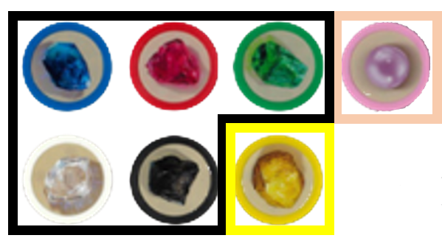
2
게임 구성물
승리 타일 1개
3단계로 구분된 장신구 카드 67장
주머니 1개
특권 두루마리 3개
각종 토큰 25개 5종류 보석(청색, 백색, 녹색, 흑색, 적색) 각 4개씩, 진주 2개, 황금 3개
보석 토큰
진주 토큰
황금 토큰

Slide 7
2
게임 구성물
8
6
게임판 1개
왕족 카드 4장
보관함(상자 및 트레이)
규칙서 1부
9
7

Slide 8
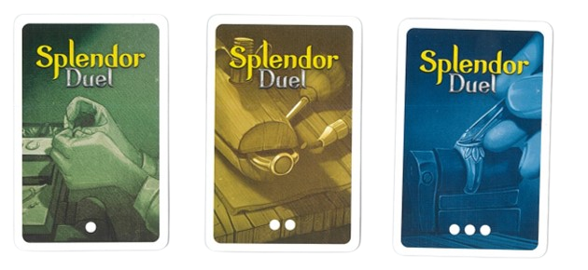
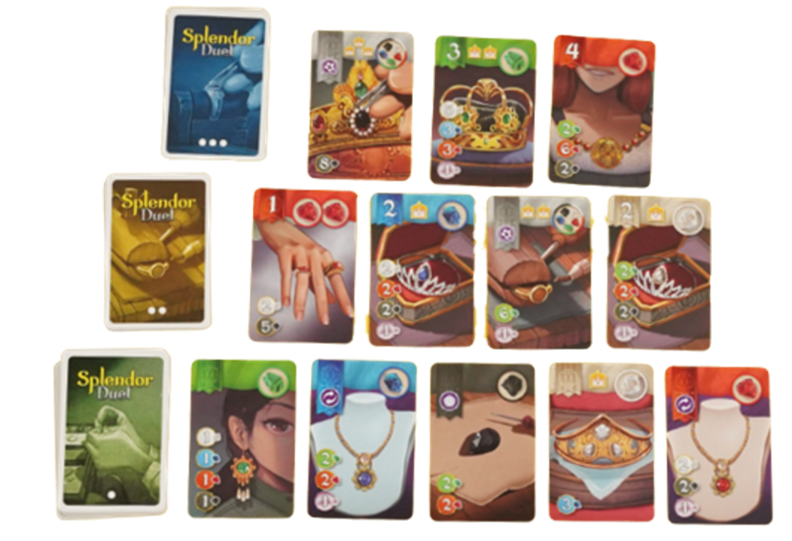
2
1단계
2단계
3단계
게임 준비
장신구 카드를 단계별로 세 더미로 나누어 섞음
세 더미를 세로로 배치 이때, 1단계 더미가 맨 밑에 놓이도록 함
3단계 카드 3장, 2단계 카드 4장, 1단계 카드 5장을 각 더미 옆에 늘어놓아 피라미드 모양을 만듦
3장
4장
5장

Slide 9
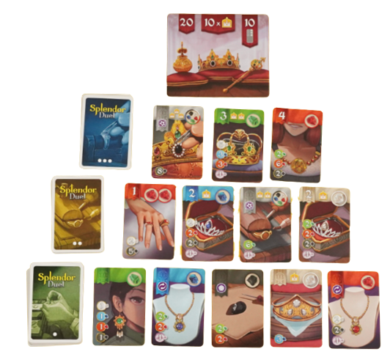
2
게임 준비
장신구 카드를 단계별로 세 더미로 나누어 섞음
세 더미를 세로로 배치 이때, 1단계 더미가 맨 밑에 놓이도록 함
3단계 카드 3장, 2단계 카드 4장, 1단계 카드 5장을 각 더미 옆에 늘어놓아 피라미드 모양을 만듦
이 피라미드의 위쪽에 승리 타일을 배치

Slide 10
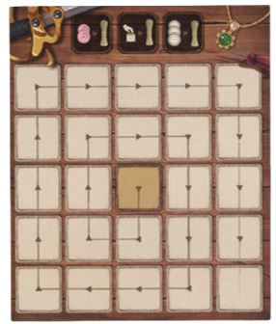
2
게임 준비
피라미드의 아래쪽에 게임판을 놓고, 게임판에 토큰 25개를 무작위로 올려놓음 이때, 가운데 칸에서 시작해 게임판에 그려진 선을 따라 밖으로 돌아나가는 순서로 토큰을 놓아야 함
시작
게임판을 채울 때는 항상 화살표 순서대로

Slide 11
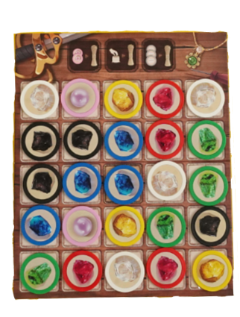
2
게임 준비
피라미드의 아래쪽에 게임판을 놓고, 게임판에 토큰 25개를 무작위로 올려놓음 이때, 가운데 칸에서 시작해 게임판에 그려진 선을 따라 밖으로 돌아나가는 순서로 토큰을 놓아야 함
시작
게임판을 채울 때는 항상 화살표 순서대로

Slide 12

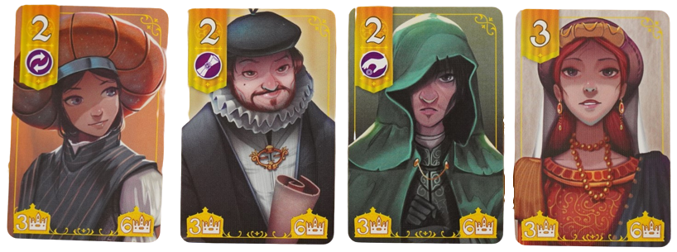
2
게임 준비
피라미드의 아래쪽에 게임판을 놓고, 게임판에 토큰 25개를 무작위로 올려놓음 이때, 가운데 칸에서 시작해 게임판에 그려진 선을 따라 밖으로 돌아나가는 순서로 토큰을 놓아야 함
특권 두루마리 3개를 게임판 위쪽에 배치
왕족 카드 4장을 게임판 아래쪽에 배치

Slide 13

2
게임 준비
시작 플레이어를 무작위로 선정
시작 플레이어가 되지 못한 플레이어는 특권 두루마리(줄여서 “특권“) 1개를 가져와 자기 앞에 놓음
난 시작 플레이어
난 특권을 하나 가지고 시작

Slide 14
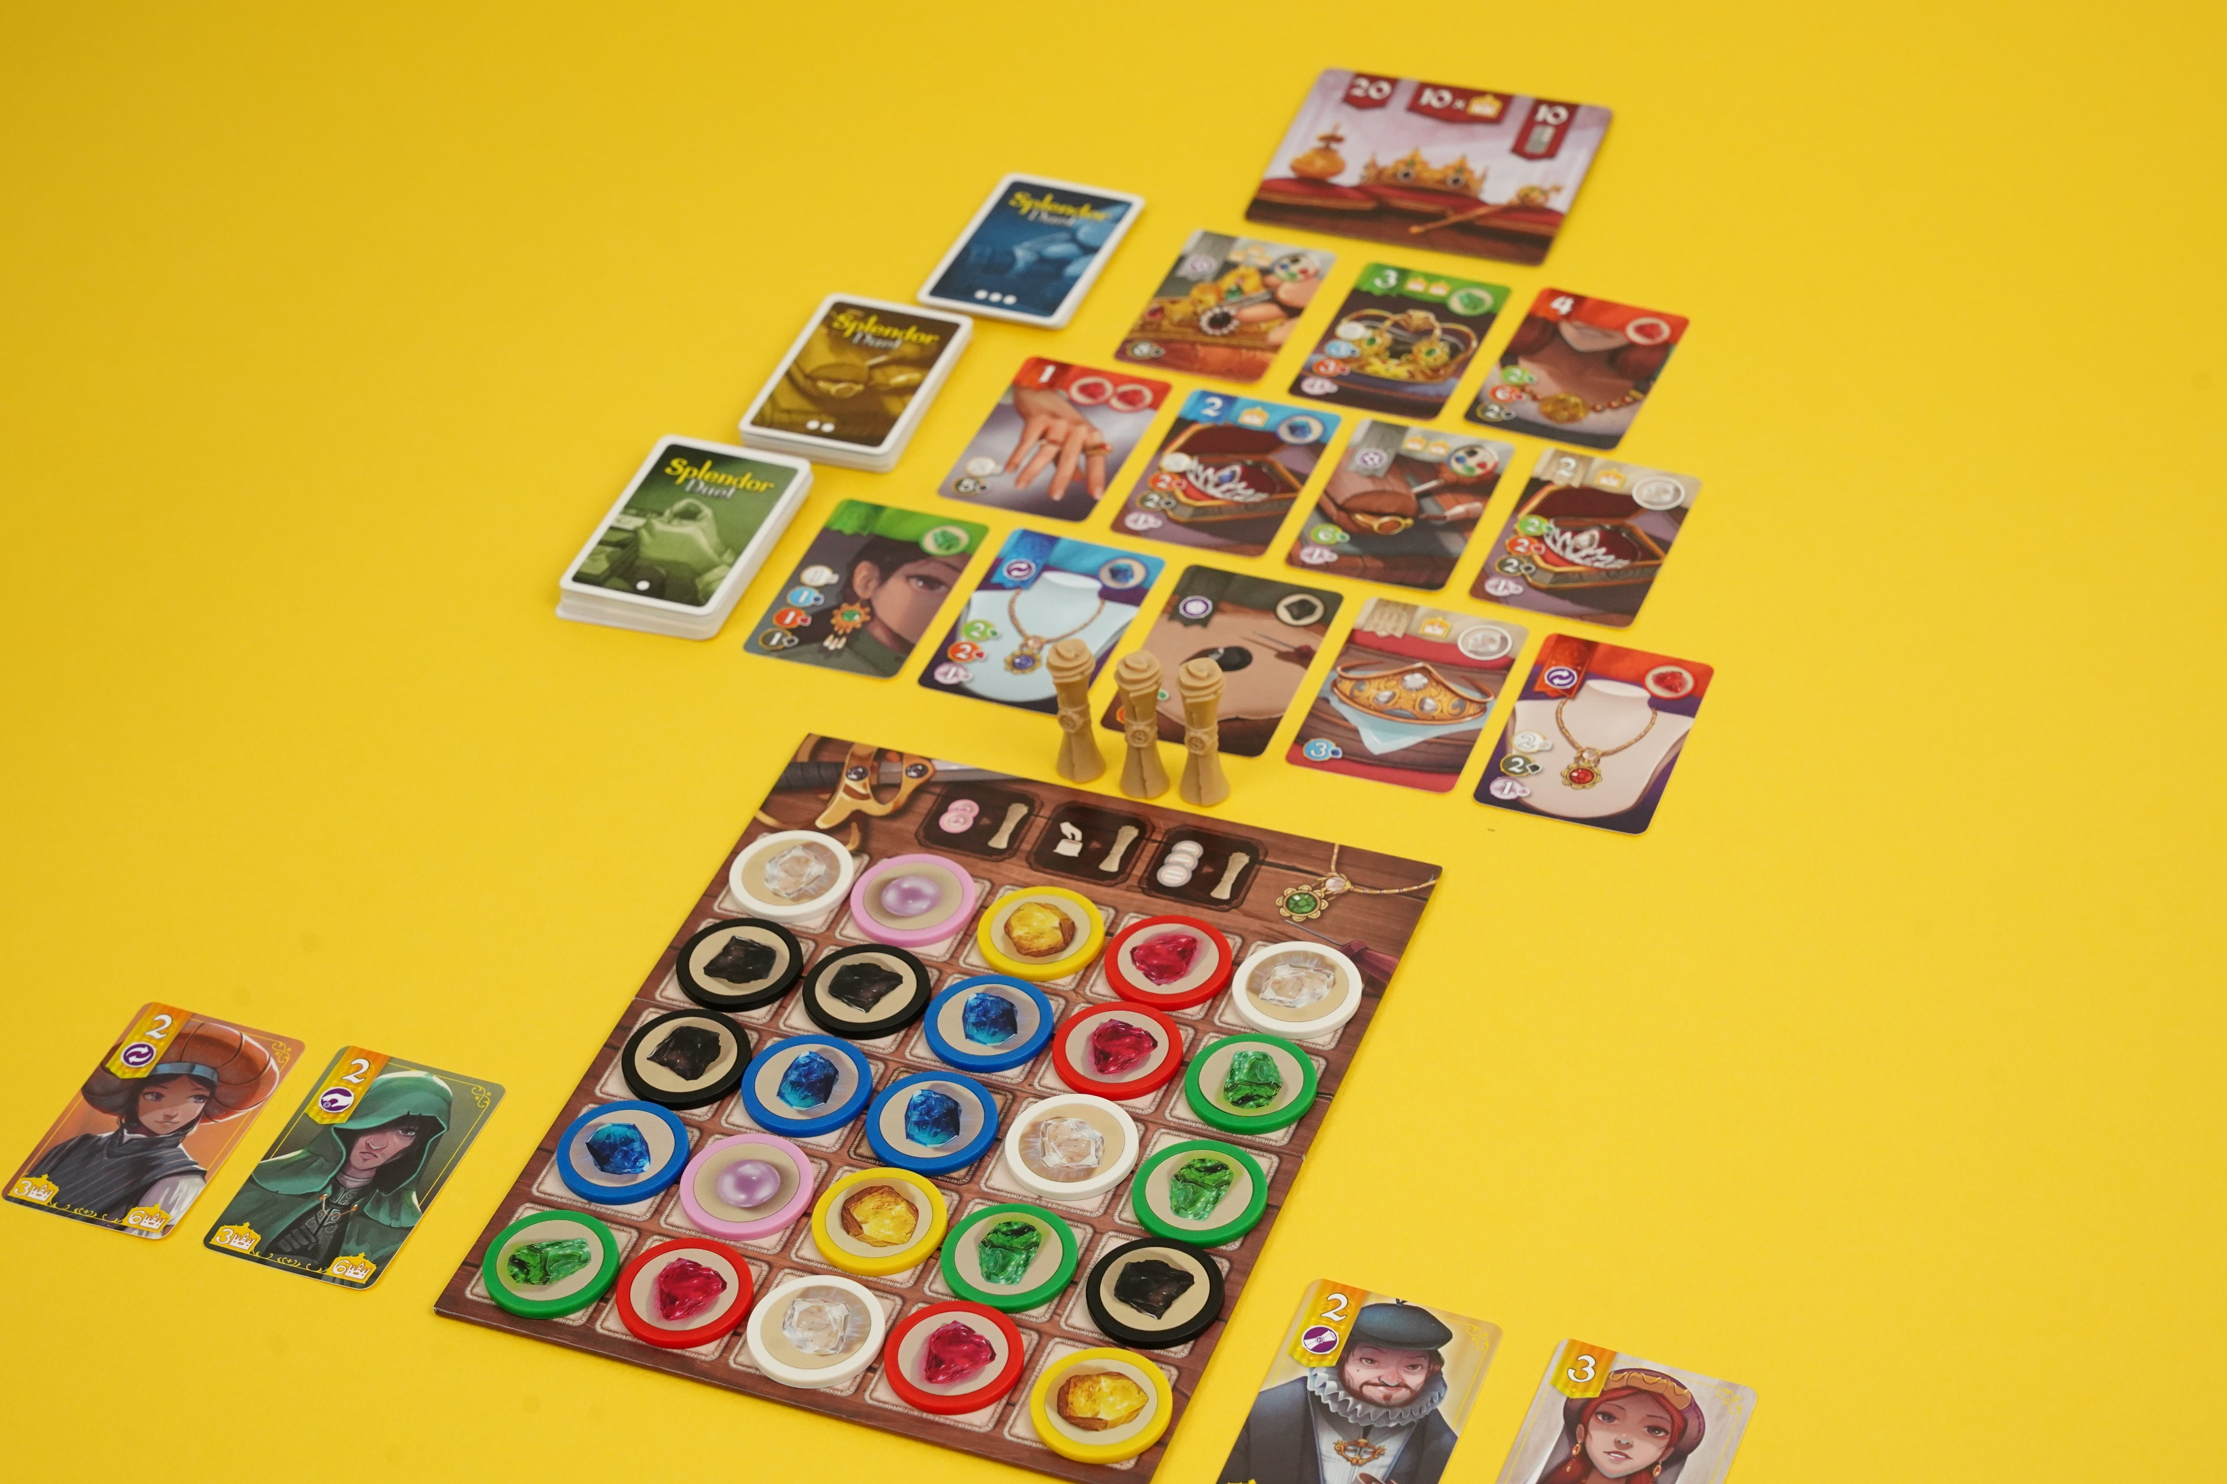
2
게임 목표
게임판에서 토큰을 가져오거나, 토큰을 사용하여 장신구 카드를 구매
장신구 카드를 통해 게임 승리에 필요한 승점이나 왕관 획득 가능
승점이나 왕관을 요구치 만큼 먼저 모은 플레이어가 승리

Slide 15
3
게임 진행
1. 선택 액션
a. 특권 사용
b. 게임판 보충
2. 필수 액션
a. 토큰 가져오기
b. 황금 토큰과 카드 가져오기
c. 장신구 카드 구매
3. 차례 종료

Slide 16
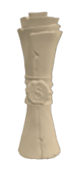

3
게임 방법
선택 액션
자기 차례가 되면, 선택 액션 2가지를 수행 가능
선택 액션은 전혀 수행하지 않거나, 둘 중 하나만 수행하거나, 둘 다 수행할 수 있음
만약 둘 다 수행할 경우 반드시 (a.특권 사용 b.게임판 보충)의 순서로 수행해야 함
선택 액션 단계가 지나고 나면 반드시 필수 액션을 1번 수행해야 함
선택 액션
a.특권 사용
b.게임판 보충

Slide 17
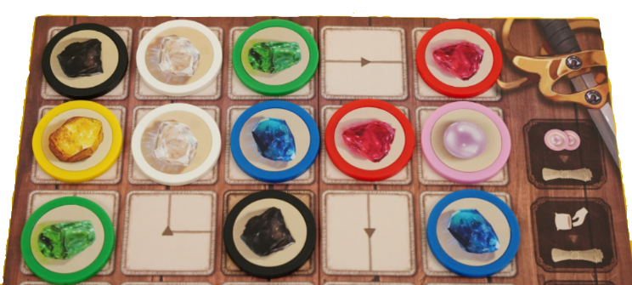
3
게임 방법
선택 액션 – 특권 사용
자기가 가진 특권을 원하는 만큼 되돌려 놓음
이렇게 되돌려 놓은 특권 1개당, 게임판에서 원하는 보석이나 진주 토큰 1개를 골라서 획득
2
1

Slide 18
3
게임 방법
선택 액션 – 특권 사용
자기가 가진 특권을 원하는 만큼 되돌려 놓음
이렇게 되돌려 놓은 특권 1개당, 게임판에서 원하는 보석이나 진주 토큰 1개를 골라서 획득
이 액션을 통해 황금 토큰을 가져올 수는 없음
2
1

Slide 19
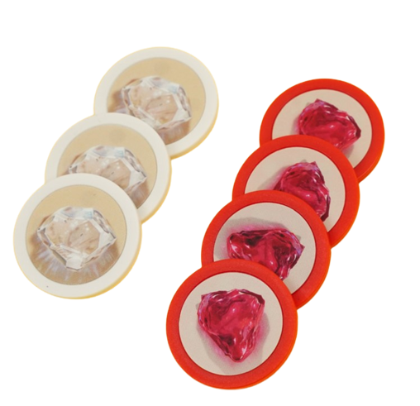
3
게임 방법
선택 액션 – 특권 사용
자기가 가진 특권을 원하는 만큼 되돌려 놓음
이렇게 되돌려 놓은 특권 1개당, 게임판에서 원하는 보석이나 진주 토큰 1개를 골라서 획득
이 액션을 통해 황금 토큰을 가져올 수는 없음
자기가 가진 토큰은 항상 상대방에게도 잘 보이도록 두어야 함

Slide 20
3
게임 방법
선택 액션 – 게임판 보충
주머니에 든 토큰을 잘 섞은 뒤, 게임판의 빈칸마다 1개씩 배치
이때, 가운데 칸에서 시작해 게임판에 그려진 선을 따라 밖으로 돌아나가는 순서로 토큰을 배치
시작

Slide 21
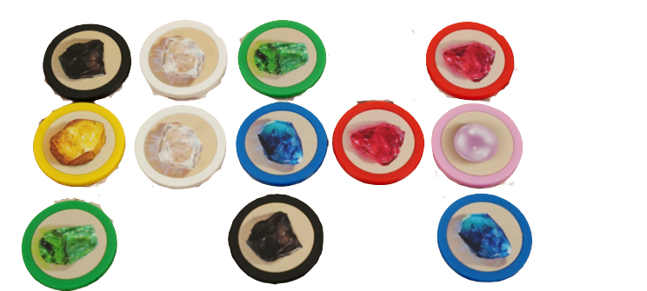
3
게임 방법
선택 액션 – 게임판 보충
게임판이 다 비어 있지 않더라도 배치 가능
주머니에 토큰이 남지 않을 때까지 배치
7
1
2
6
5
4
3
8
13
12
11
10
9

Slide 22
3
게임 방법
선택 액션 – 게임판 보충
게임판이 다 비어 있지 않더라도 배치 가능
주머니에 토큰이 남지 않을 때까지 배치
이후, 상대는 특권 1개를 획득
주머니 안에 토큰이 없다면 이 액션을 수행할 수 없음
7
1
2
6
5
4
3
8
13
12
11
10
9

Slide 23

3
게임 방법
알아두기 – 특권 획득
게임 중, 특권을 획득해야 하는데 게임판 위쪽에 남아 있는 특권이 없다면, 대신 상대가 가진 특권을 가져옴
만약 특권을 가져오려는 플레이어가 이미 특권 3개를 모두 가지고 있다면, 아무 일도 일어나지 않음
…

Slide 24
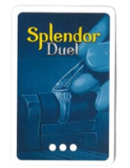
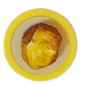
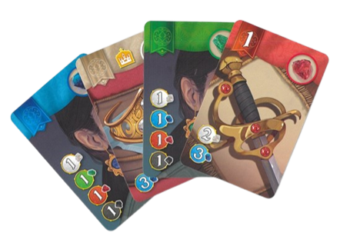
3
게임 방법
필수 액션
플레이어는 자기 차례에 세 가지 필수 액션 중 한 가지를 반드시 수행해야 함
필수 액션
a.토큰 가져오기
b.황금 토큰과 카드 가져오기
c.카드 구매하기

Slide 25
3
게임 방법
필수 액션
플레이어는 자기 차례에 세 가지 필수 액션 중 한 가지를 반드시 수행해야 함
필수 액션을 하나도 수행할 수 없는 경우, 필수 액션을 하기 전에 반드시 “게임판 보충하기“ 선택 액션을 먼저 수행해야 함
필수 액션
a.토큰 가져오기
불가능
불가능
b.황금 토큰과 카드 가져오기
불가능
c.카드 구매하기

Slide 26
3
게임 방법
필수 액션 – 토큰 가져오기
게임판에서 서로 이어져 있는 보석 또는 진주 토큰을 최대 3개까지 가져옴
가져오려는 모든 토큰은 반드시 가로나 세로, 대각선으로 일직선 상에 놓여있어야 함

Slide 27
3
게임 방법
필수 액션 – 토큰 가져오기
게임판에서 서로 이어져 있는 보석 또는 진주 토큰을 최대 3개까지 가져옴
가져오려는 모든 토큰은 반드시 가로나 세로, 대각선으로 일직선 상에 놓여있어야 함
도중에 빈칸이나 황금 토큰이 있으면 안됨
황금 토큰
빈칸

Slide 28
3
게임 방법
필수 액션 – 토큰 가져오기
토큰을 1개만 가져오거나 이어진 것 2개만 가져올 수도 있음
이 액션을 통해 황금 토큰을 가져올 수는 없음

Slide 29
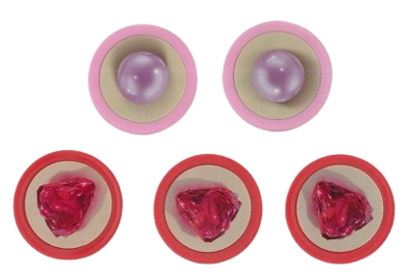
3
게임 방법
필수 액션 – 토큰 가져오기
토큰을 1개만 가져오거나 이어진 것 2개만 가져올 수도 있음
이 액션을 통해 황금 토큰을 가져올 수는 없음
이 액션을 통해 같은 색깔의 토큰 3개 또는 진주 2개를 한 번에 가져왔다면, 상대는 특권 1개를 획득
진주는 단 2개만 존재 !

Slide 30
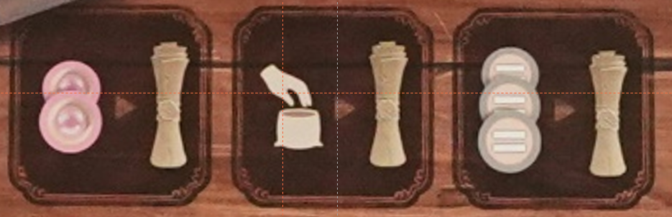
3
게임 방법
알아두기 - 상대방이 특권을 얻는 상황
토큰 가져오기 액션에서 진주 토큰 2개를 가져올 경우
선택 행동으로 게임판 보충을 선택하였을 경우
토큰 가져오기 액션에서 같은 색깔의 토큰 3개를 가져올 경우
게임판에서도 확인 가능
Q. 왜 특권을 줄까요 ?
A. 그만큼 유리한 상황이라서 !

Slide 31
3
게임 방법
필수 액션 – 황금 토큰과 카드 가져오기
게임판에서 황금 토큰 1개를 골라 가져옴

Slide 32
3
게임 방법
필수 액션 – 황금 토큰과 카드 가져오기
피라미드 모양으로 펼쳐진 장신구 카드
게임판에서 황금 토큰 1개를 골라 가져옴
이후, 피라미드 모양으로 펼쳐진 장신구 카드 또는 원하는 카드 더미 중 하나의 맨 위 카드를 1장 손으로 가져옴
또는
세 단계 카드 더미 중 하나의 맨 위 카드

Slide 33
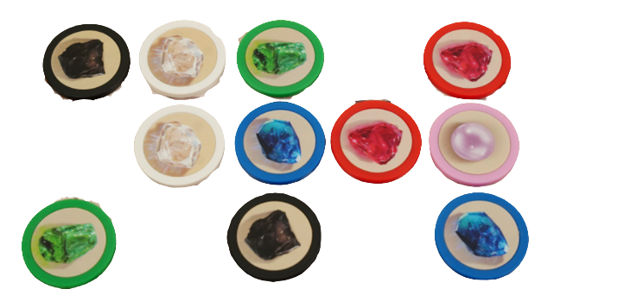
3
게임 방법
필수 액션 – 황금 토큰과 카드 가져오기
게임판에서 황금 토큰 1개를 골라 가져옴
이후, 피라미드 모양으로 펼쳐진 장신구 카드 또는 원하는 카드 더미 중 하나의 맨 위 카드를 1장 손으로 가져옴
손에는 카드를 3장까지만 들 수 있음
게임판에 황금 토큰이 없거나, 이미 손에 카드 3장을 들고 있다면 이 액션을 수행할 수 없음

Slide 34
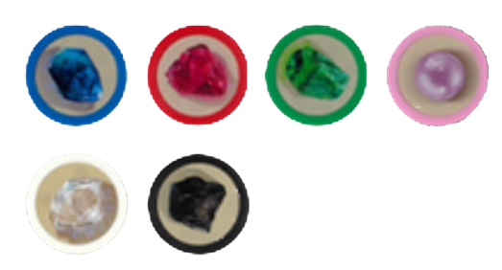
3
게임 방법
필수 액션 – 황금 토큰과 카드 가져오기
이 액션은 황금 토큰을 가져올 수 있는 유일한 수단
황금 토큰은 아무 보석 또는 진주로 사용할 수 있는 조커 토큰

Slide 35
3
게임 방법
필수 액션 – 황금 토큰과 카드 가져오기
손에 든 카드는 구매하기 전까지는 아무런 효과가 없지만 자신만이 구매 가능한 카드
손에 든 카드는 상대는 볼 수 없고 자신은 언제든 확인 가능
게임이 끝날 때 손에 카드가 남아있더라도 이로 인한 불이익을 받지는 않음
상대의 의도를 예상해서 견제하기
상대가 견제하기 전에 찜해놓기
어쩌면 단지 조커 토큰을 얻기 위해

Slide 36
3
게임 방법
필수 액션 – 황금 토큰과 카드 가져오기
피라미드에 놓인 카드를 가져올 경우, 해당 카드 더미에서 새로운 카드 1장을 앞면으로 펼쳐 빈자리를 보충
만약, 해당 카드 더미에 남은 카드가 없다면 카드를 보충하지 않음

Slide 37
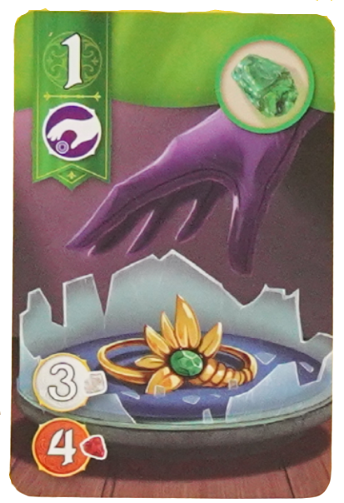
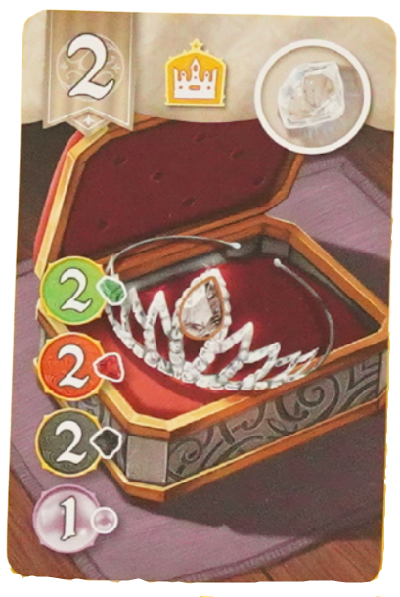
3
게임 방법
알아두기 – 카드에 적힌 정보
카드에는 승점, 왕관, 보너스, 특수 능력, 구매 비용 등의 다양한 정보가 적혀 있음
승점
보너스
왕관
특수 능력
구매 비용

Slide 38
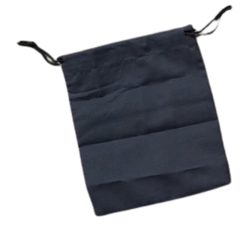
3
게임 방법
필수 액션 – 장신구 카드 구매
피라미드에 있는 카드 또는 자신의 손에 있는 카드 1장을 선택하고, 그 카드의 왼쪽 아래에 표시된 비용만큼 토큰을 지불
지불한 토큰은 주머니에 넣음

Slide 39
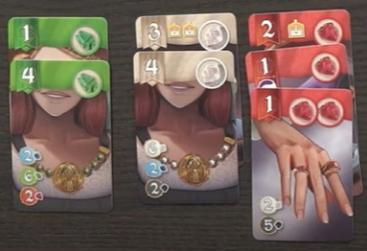
3
게임 방법
필수 액션 – 장신구 카드 구매
피라미드에 있는 카드 또는 자신의 손에 있는 카드 1장을 선택하고, 그 카드의 왼쪽 아래에 표시된 비용만큼 토큰을 지불
지불한 토큰은 주머니에 넣음
구입한 카드는 승점, 왕관, 보너스가 보이도록 자기 앞에 앞면으로 배치

Slide 40
3
게임 방법
필수 액션 – 장신구 카드 구매
보너스
구매한 장신구 카드는 오른쪽 위에 표시된 보너스를 지속적으로 제공

Slide 41
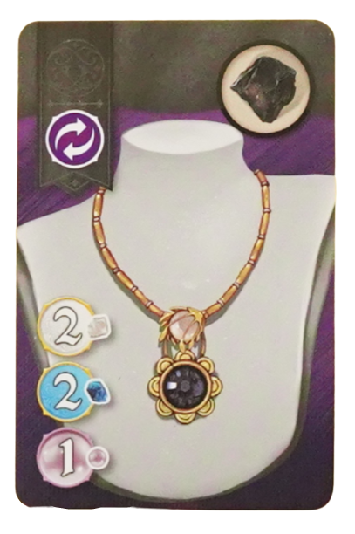
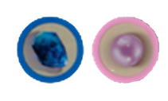

3
게임 방법
필수 액션 – 장신구 카드 구매
구매한 장신구 카드는 오른쪽 위에 표시된 보너스를 지속적으로 제공
이는 이후에 카드를 구매할 때 비용을 그만큼 줄여 줌

Slide 42
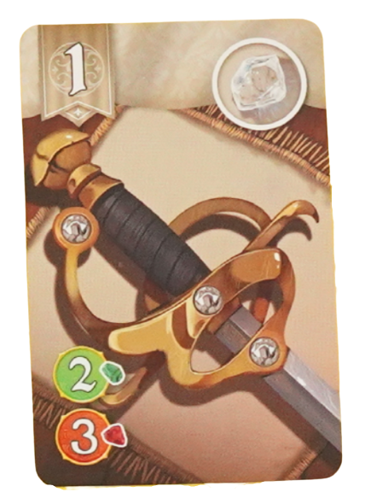
3
게임 방법
필수 액션 – 장신구 카드 구매
구매한 장신구 카드는 오른쪽 위에 표시된 보너스를 지속적으로 제공
이는 이후에 카드를 구매할 때 비용을 그만큼 줄여 줌
보너스를 충분히 확보하면 토큰을 1개도 지불하지 않고서 카드를 구매하는 것도 가능 그러나 비용이 음수가 되지는 않음

Slide 43
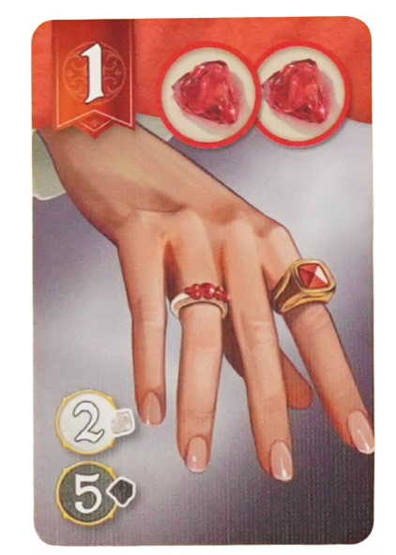
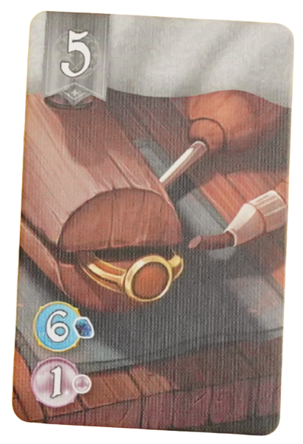
3
게임 방법
필수 액션 – 장신구 카드 구매
일부 장신구 카드에는 보너스가 2개 표시되어 있으며, 그런 경우 비용을 2개만큼 줄여 줌
아무런 보너스도 표시되어 있지 않은 색이 없는 장신구 카드도 존재

Slide 44
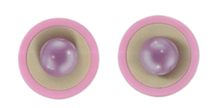
3
게임 방법
필수 액션 – 장신구 카드 구매
일부 장신구 카드에는 보너스가 2개 표시되어 있으며, 그런 경우 비용을 2개만큼 줄여 줌
아무런 보너스도 표시되어 있지 않은 색이 없는 장신구 카드도 존재
진주는 카드 보너스가 없음
진주는 단 2개만 존재하고 카드 보너스도 없는 희귀 토큰 !

Slide 45
3
게임 방법
필수 액션 – 장신구 카드 구매
피라미드에 놓인 카드를 구매할 경우, 해당 카드 더미에서 새로운 카드 1장을 앞면으로 펼쳐 빈자리를 보충
만약, 해당 카드 더미에 남은 카드가 없다면 카드를 보충하지 않음

Slide 46
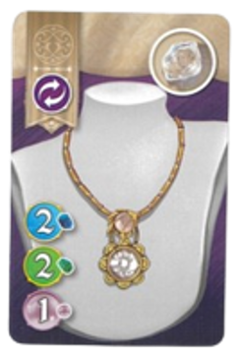
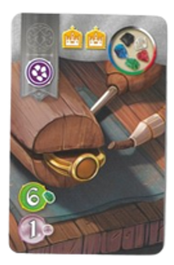
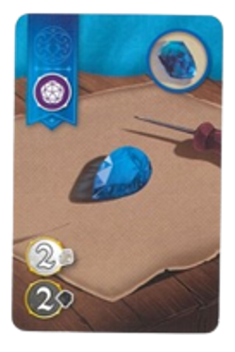
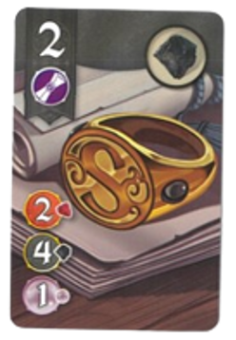
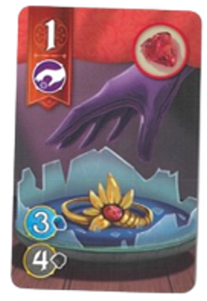

3
게임 방법
필수 액션 – 장신구 카드 구매
구매한 카드에 특수한 능력이 있다면, 그 효과를 바로 적용
5가지 종류의 특수 능력 존재

Slide 47

3
게임 방법
필수 액션 – 장신구 카드 구매
이 차례가 끝난 뒤, 즉시 한 번 더 차례를 진행
한 번 더 !

Slide 48

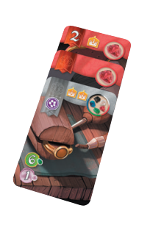
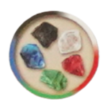
3
게임 방법
필수 액션 – 장신구 카드 구매
이 카드를 자기가 구매한 카드 중 보너스가 있는 장신구 카드 아래에 겹쳐 놓음
이 카드의 기호를 이렇게 겹쳐 놓은 카드의 보너스와 같은 색깔의 보너스로 간주
보너스가 있는 카드를 구매해 두지 않았다면, 이 카드를 구매할 수 없음
한번 색깔이 정해지면 이후 바꿀 수 없음
이 카드는 이제부터 빨간색 카드로 간주 !

Slide 49

3
게임 방법
필수 액션 – 장신구 카드 구매
이 카드와 색깔이 동일한 토큰 1개를 게임판에서 가져옴
게임판에 해당 색깔 토큰이 남아 있지 않다면 이 효과를 무시

Slide 50

3
게임 방법
필수 액션 – 장신구 카드 구매
특권 1개를 획득
특권이 모두 상대에게 있다면 빼앗아 올 수 있음을 기억 !

Slide 51

3
게임 방법
필수 액션 – 장신구 카드 구매
상대에게서 보석이나 진주 토큰 1개를 가져옴
황금 토큰을 가져올 수는 없음
상대에게 보석이나 진주 토큰이 없다면 이 효과를 무시

Slide 52
3
게임 방법
왕관
필수 액션 – 장신구 카드 구매
몇몇 장신구 카드의 위쪽에는 왕관 기호가 표시되어 있음

Slide 53
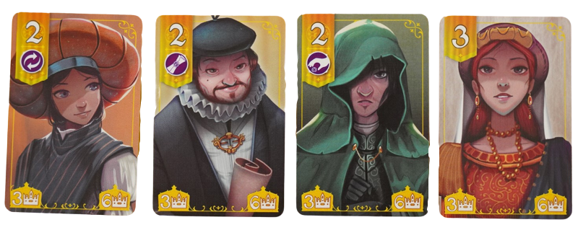
3
게임 방법
필수 액션 – 장신구 카드 구매
몇몇 장신구 카드의 위쪽에는 왕관 기호가 표시되어 있음
왕관을 3개째 모으는 즉시 게임판 아래쪽에 남은 왕족 카드 중 1장을 골라 가져오고 해당하는 능력의 효과를 적용
점수와 효과를 지닌 왕족 카드

Slide 54
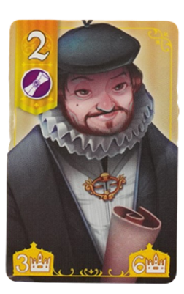
3
게임 방법
필수 액션 – 장신구 카드 구매
몇몇 장신구 카드의 위쪽에는 왕관 기호가 표시되어 있음
왕관을 3개째 모으는 즉시 게임판 아래쪽에 남은 왕족 카드 중 1장을 골라 가져오고 해당하는 능력의 효과를 적용
왕관을 6개째 모으는 즉시 게임판 아래쪽에 남은 왕족 카드 중 1장을 골라 가져오고 해당하는 능력의 효과를 적용
왕관 3개째에 한 번 왕관 6개째에 한 번 왕족 카드를 얻을 기회는 총 2번

Slide 55
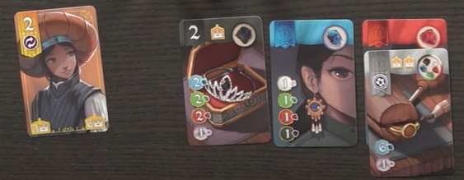
3
게임 방법
필수 액션 – 장신구 카드 구매
왕족 카드를 가져오는 것은 액션으로 간주하지 않음
가져온 왕족 카드는 자기가 구매한 장신구 카드 옆에 둠

Slide 56

3
게임 방법
차례 종료
총 11개
필수 액션을 끝마치고 나면, 자기가 가진 토큰(보석, 진주, 황금)의 개수를 확인
가진 토큰의 총 개수가 10개보다 많다면, 10개만 남기고 나머지를 버려야 함
어떤 토큰을 버릴지 선택 한 뒤, 버리기로 한 토큰을 모두 주머니에 넣음
하나를 버려야 한다

Slide 57

3
게임 방법
차례 종료
마지막으로, 승리 조건 세 가지 중 하나라도 만족했는지 확인
만약 승리 조건을 만족했다면 즉시 승리 그렇지 않다면 상대의 차례가 시작
승리 타일에 표기된 승리 조건 세 가지

Slide 58
3
게임 종료
어떤 플레이어가 자기 차례를 끝마칠 때, 다음 승리 조건 중 한 가지 이상을 만족한 상태라면 게임이 즉시 종료되고 그 플레이어가 게임에서 승리
승점 20점 이상 모으기
왕관 10개 이상 모으기
한 색깔의 카드들을 통해 승점 10점 이상 모으기
( 카드 포함)

Slide 59



3
게임 종료
승점 20점 이상 모으기
왕관 10개 이상 모으기
한 색깔의 카드들을 통해 승점 10점 이상 모으기

Slide 60
3
게임 요약
게임준비 : 장신구 카드, 게임판, 토큰, 왕족 카드, 특권
1. 선택 액션
a. 특권 사용
b. 게임판 보충
2. 필수 액션
a. 토큰 가져오기
b. 황금 토큰과 카드 가져오기
c. 장신구 카드 구매
3. 차례 종료
게임 종료 : 세 가지 승리 조건 중 하나를 먼저 달성하면 승리

Slide 62


4
추천 게임 – 비슷한 룰의 다른 게임
보석상회의 부흥
일대일 대결에 최적화된 7원더스
르네상스 시대의 보석상이 되어 영향력을 키워 나가세요. 광산, 상가, 교역 루트 등 보석 상거래와 관련된 카드를 사들여 성장 동력으로 삼으세요.
과학, 군사, 문화, 생산, 불가사의 건설까지 다양한 요소를 반영하는 카드를 모아 문명의 미래를 결정하세요. 상성이 좋은 카드를 모아 이익을 얻고, 상대는 좋은 카드를 얻지 못하게 견제하세요.

